Slide 1

Correctly 마무리
플러스 AI 3기 학습메이트 김경호
ⓒSaebyeol Yu. Saebyeol’s PowerPoint

Slide 2

목차
2. 환경 설치 자동화
3. 데이터 생성 자동화
1. 개요
4. 훈련 자동화
5. 난관
6. 결론

Slide 3

Part1.개요
ⓒSaebyeol Yu. Saebyeol’s PowerPoint

Slide 4
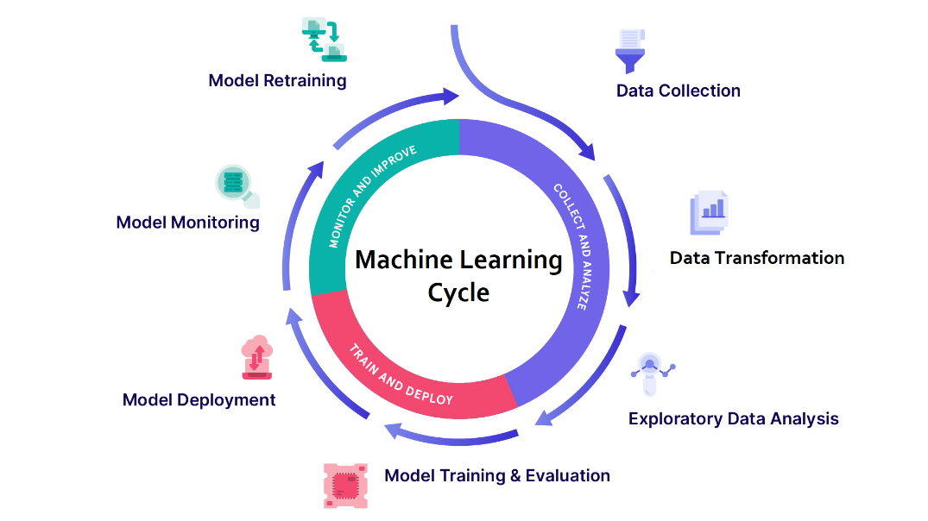
Part 1 >>
개요
MLcycle: 데이터 수집부터 전처리, 모델 훈련과 배포, 분석에 이르는 하나의 과정
Hyper Parameter
하나의 ML 서비스는 MLcycle을 반복함으로써 개선
정확도와 같은 metric 뿐 아니라 지연시간과 사용자 경험에 이르는 전체적인 총평을 통하여 ML 기반 서비스를 평가
Data
Test

Slide 5

Part 1 >>
개요
훈련 전 아래 키워드를 사용해 비유와 상징이 녹아든 문학적 장면을 묘사해주세요. 손, 온기, 기억 1. **손** : 손은 주인공의 전신으로, 손가락은 일상에서 사용할 수 있는 것에 대한 자극을 받고, 손이 그 자극을 받는다는 점에서 상징적이다. 손은 일상life에서 가장 중요한 부분 중 하나であり, 손이 그 자극을 받는다는 것은 일상life에서 주제가 되고, 주인공의 기대나願望이 그것을 표현하는 데 도움이 됩니다. 2. **온기** : 온기는 주인공의 인생에 큰 영향을 주는 요소 중 하나로, 온기와 함께 일상life에서 주제가 되고, 주인공의 역할을 설명하는 데 도움이 됩니다. 온기와는 일상life의 다양한 요소가 상호작용하는 ways에서 상징적이다. 주인공의 인생에서 온기가 어떤 역할을 하는지에 대해 생각해 보세요. 3. **기억** : 기억은 주인공의 인생에 큰 영향을 주는 요소 중 하나로, 기억과 함께 일상life에서 주제가 되고
어떻게 하면 이 모든 관리를 손쉽게 할 수 있을까?
Hyper Parameter
Data
Test

Slide 6




Part 1 >>
개요
간단한 데이터 생성 => 모델 훈련
프로젝트
Correctly: 어색한 영어 교정 챗봇
Supervise Finetune Trainer

Slide 7
Part2. 환경 설치 자동화
ⓒSaebyeol Yu. Saebyeol’s PowerPoint

Slide 8
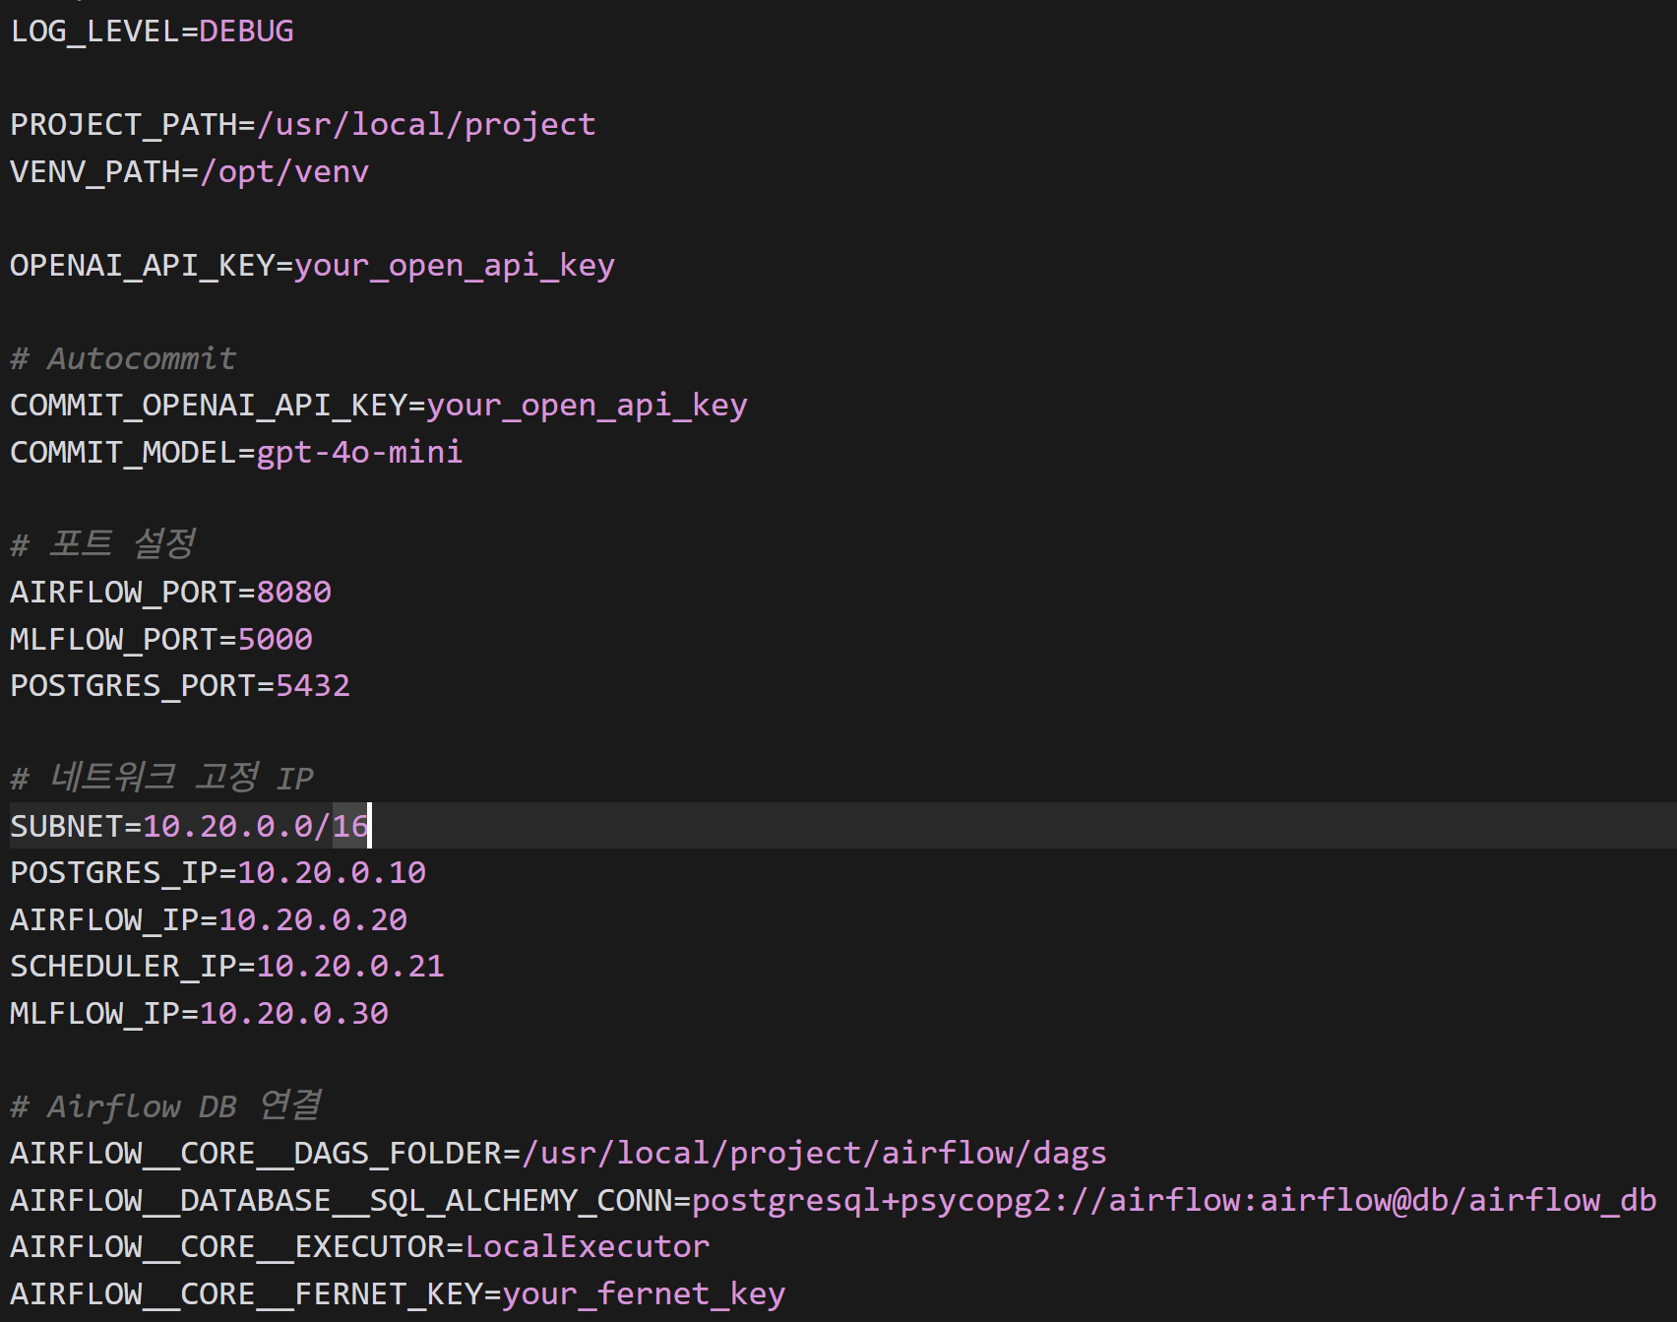
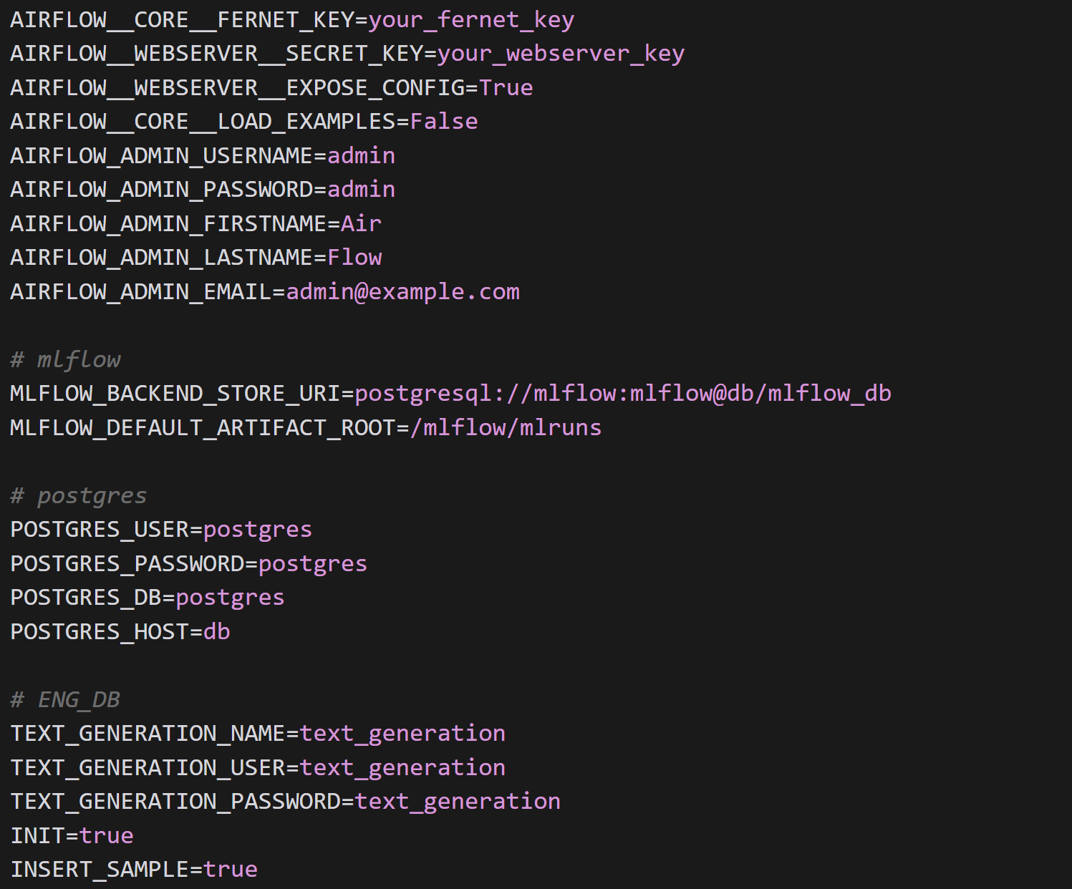
Part 2 >>
환경 설치 자동화
모든 정보를 .env에 모아두어 일괄 관리

Slide 9
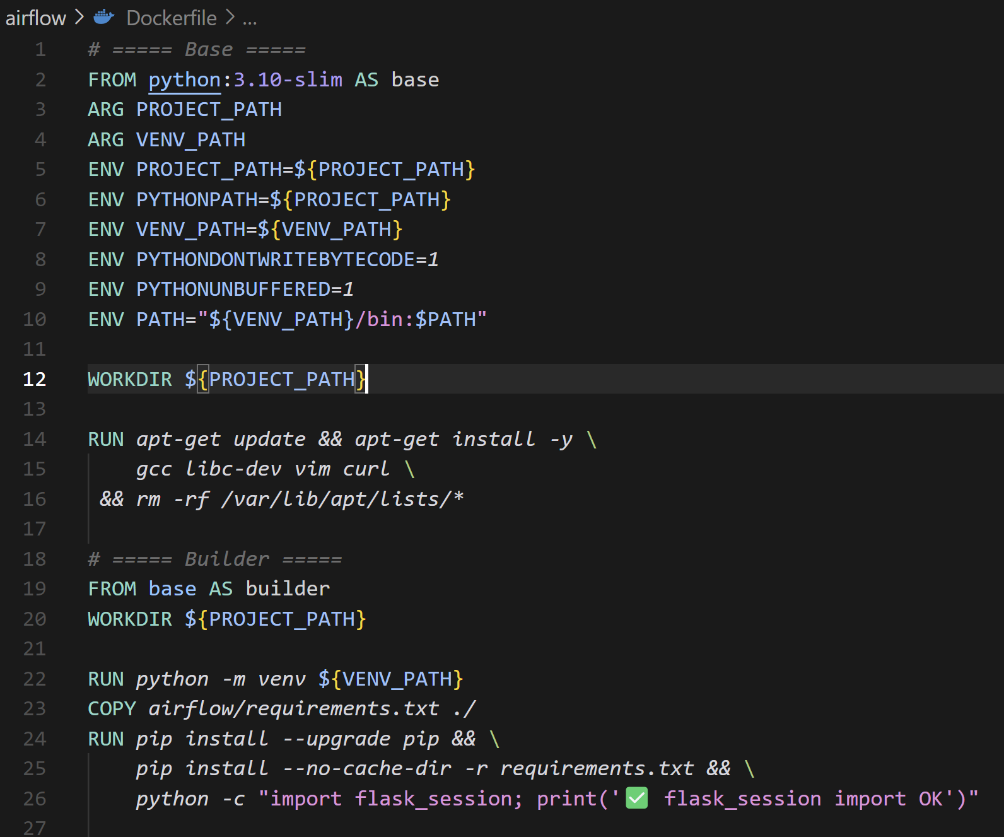
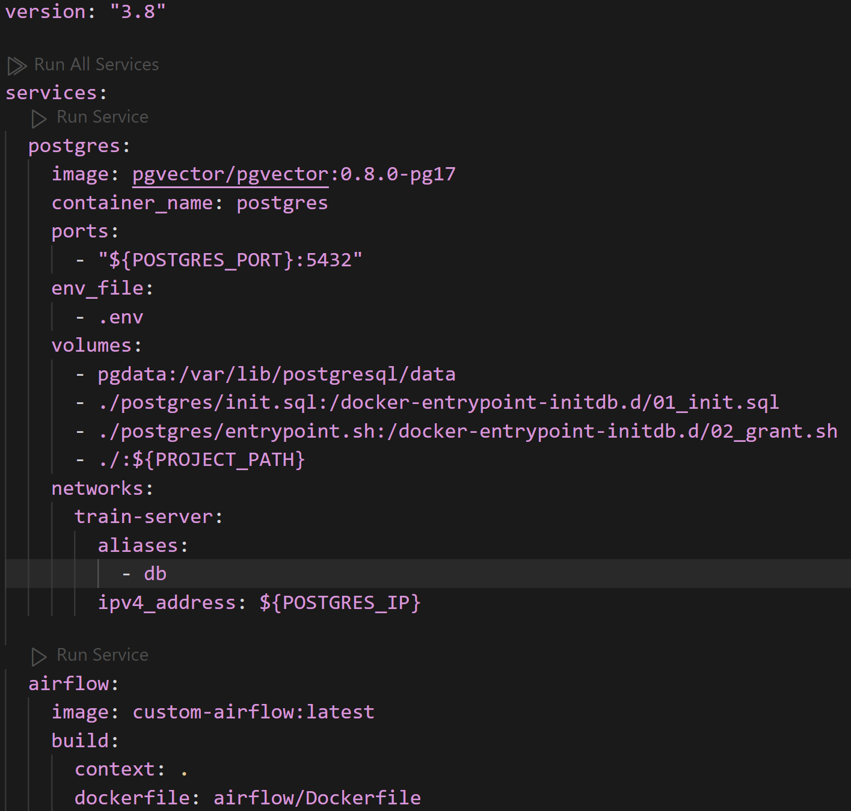
Part 2 >>
환경 설치 자동화
Docker Compose
DockerFile

Slide 10
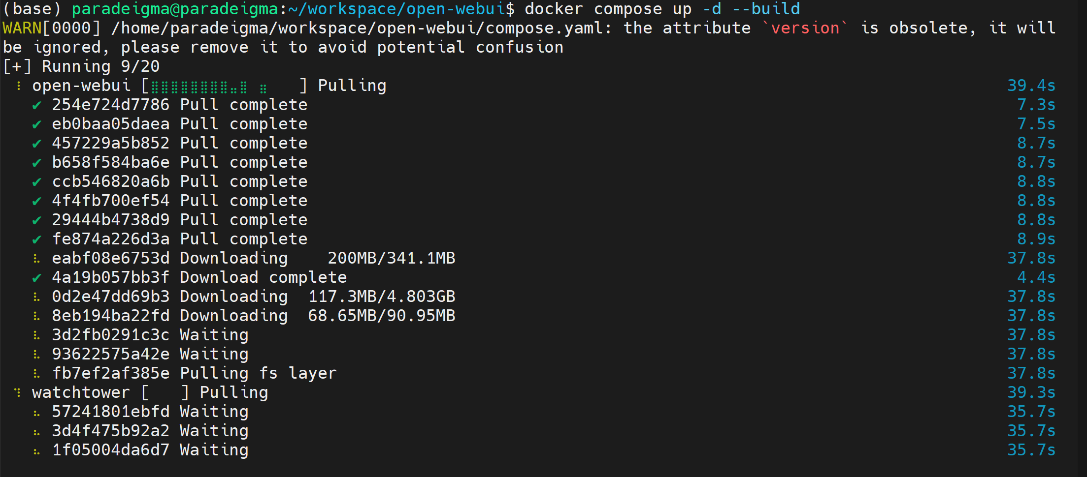
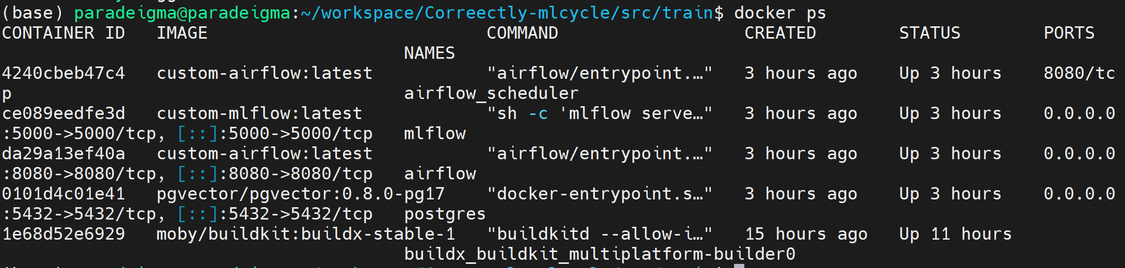
Part 2 >>
환경 설치 자동화

Slide 11
Part 2 >>
환경 설치 자동화
AIRFLOW
AIRFLOW SCHEDULER
MLflow
Task 자동화 및 관리 툴
AIRFLOW에서의 작업 스케쥴링을 담당
모델의 레지스트리를 저장 및 성능을 분석
물리 서버
POSTGRESQL + pgvector
Train Container
훈련 데이터 및 추론 데이터 저장 Pgvector를 쓰면 vector 자료형 사용 가능
훈련 전용 컨테이너(ssh로 연결)

Slide 12
Part3. 데이터 생성 자동화
ⓒSaebyeol Yu. Saebyeol’s PowerPoint

Slide 13
Part 3 >>
데이터 생성 자동화
스키마 구조와 매칭 시켜놓은 엑셀 데이터 생성
A
B
C
데이터 생성 로그 점검
샘플 데이터 삽입

Slide 14
Part 3 >>
제목을 입력하세요
당신은 영어 문장을 교정하는 선생님입니다. 다음의 어색한 영어 문장을 원어민이 작성한 것처럼 자연스럽고 고급스럽게 교정해주세요. ### 교정 전 ###
I have a friend who likes a girl but he don't know how to talk to her. He say he is very nervous because he think she is pretty. He always say "Hi" to her but she never looks at him. He ask me for advice but I don’t know what to tell him. 그래서 나는 그냥, "Be yourself!" 라고 했어요. 그러나 그는 대답해요, "But what if she don't like me?"
교정 전
교정 후
### 교정 후 ###
I have a friend who likes a girl, but he doesn't know how to talk to her. He says he is very nervous because he thinks she is pretty. He always says "Hi" to her, but she never looks at him. He asks me for advice, but I don’t know what to tell him. So, I simply said, "Be yourself!" However, he replies, "But what if she doesn't like me?"
### 교정 지점 ###
1. "but he don't know" → "but he doesn't know": 주어에 맞는 동사 형태로 수정하여 문법적으로 정확하게 만듦. 2. "He say" → "He says": 주어에 맞는 동사 형태로 변경하여 일관성을 유지. 3. "he think" → "he thinks": 주어에 맞는 동사 형태로 수정하여 문법적 오류 제거. 4. "He always say" → "He always says": 주어에 맞는 동사 형태로 변경하여 문법적으로 정확하게 만듦. 5. "never looks at him" → "never looks at him": 동일하나, 문장 연결을 부드럽게 하기 위해 쉼표를 추가. 6. "He ask me for advice" → "He asks me for advice": 주어에 맞는 동사 형태로 수정하여 문법적 오류 제거. 7. "하지만 나는..." → "but I don’t know...": 자연스러운 영어 표현으로 변경하여 문맥을 원활하게 만듦. 8. "그래서 나는 그냥, 'Be yourself!'" → "So, I simply said, 'Be yourself!'": 자연스러운 영어 표현으로 변경하여 문맥을 부드럽게 만듦. 9. "그는 대답해요" → "However, he replies": 자연스러운 표현으로 변경하여 일관성을 유지. 10. "But what if she don't like me?" → "But what if she doesn't like me?": 주어에 맞는 동사 형태로 수정하여 문법적 오류 제거.
### 해석 ###
나는 한 친구가 있는데, 그 친구는 한 여자를 좋아하지만 그녀에게 어떻게 말을 걸어야 할지 모른다. 그는 그녀가 예쁘다고 생각하기 때문에 매우 긴장한다고 말한다. 그는 항상 "안녕"이라고 그녀에게 말하지만 그녀는 결코 그를 쳐다보지 않는다. 그는 나에게 조언을 구하지만, 나는 그에게 무엇을 말해야 할지 모르겠다. 그래서 나는 그냥 "너 자신이 되어라!"라고 말했다. 그러나 그는 "그런데 만약 그녀가 나를 좋아하지 않으면 어쩌지?"라고 대답한다.
해석
교정 포인트

Slide 15
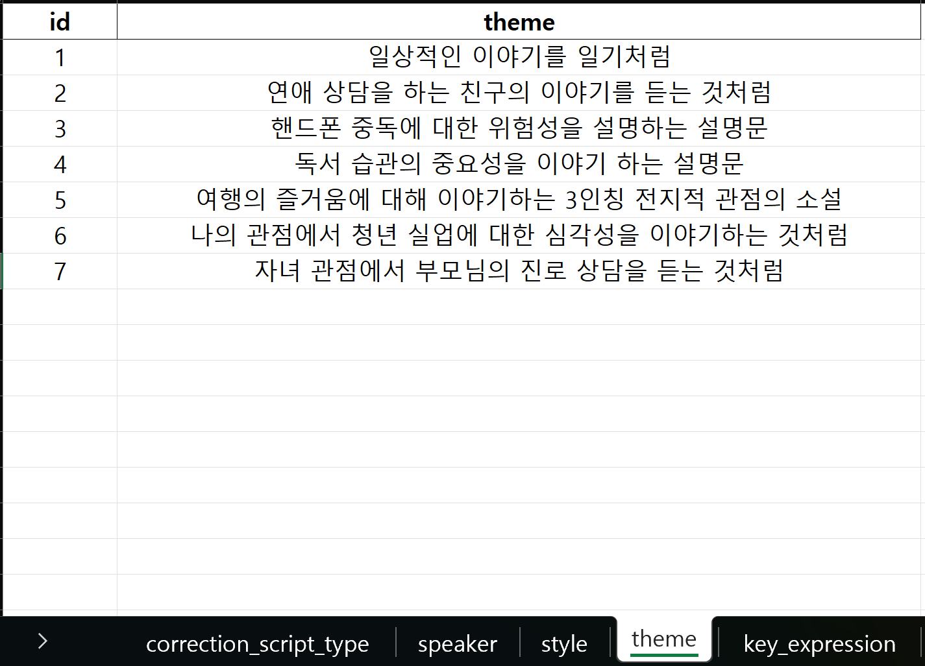
Part 3 >>
데이터 생성 자동화

Slide 16
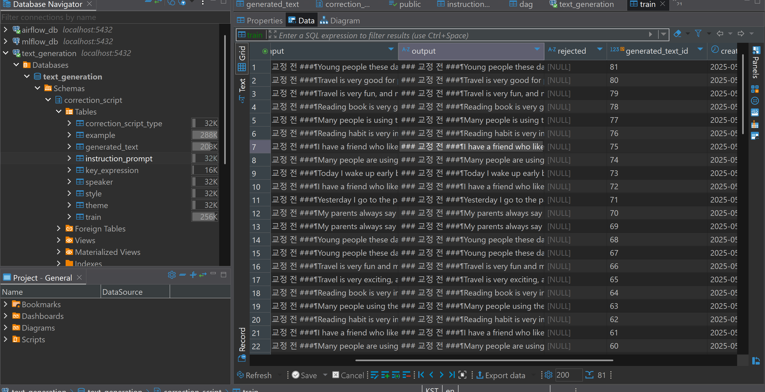
Part 3 >>
데이터 생성 자동화

Slide 17
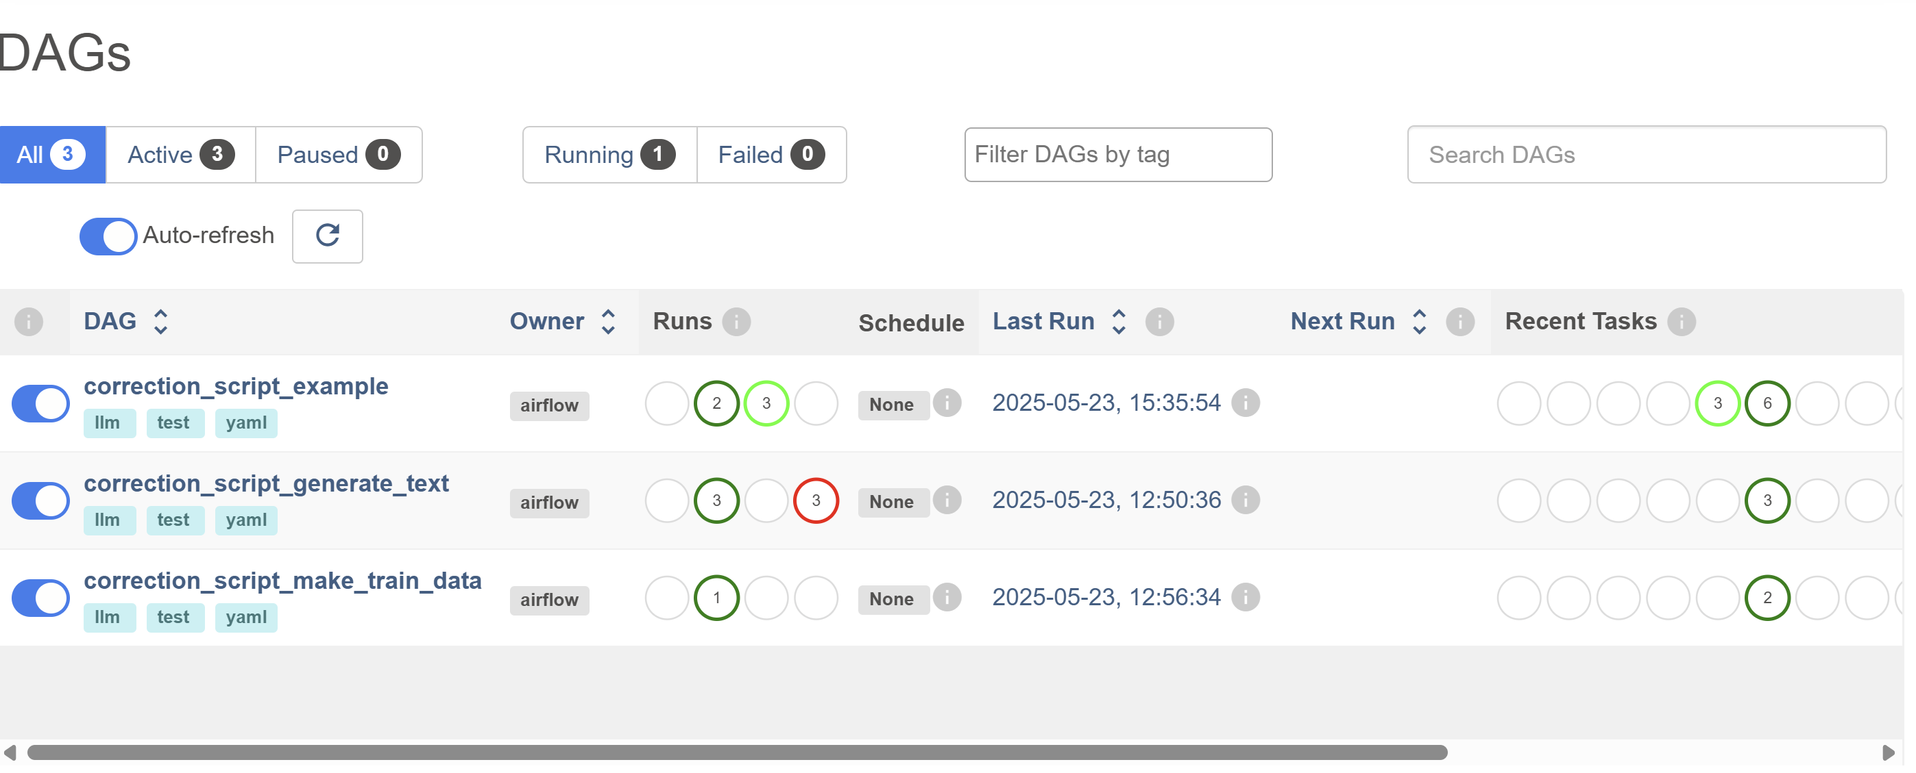
Part 3 >>
데이터 생성 자동화
Supervise Finetune Trainer

Slide 18
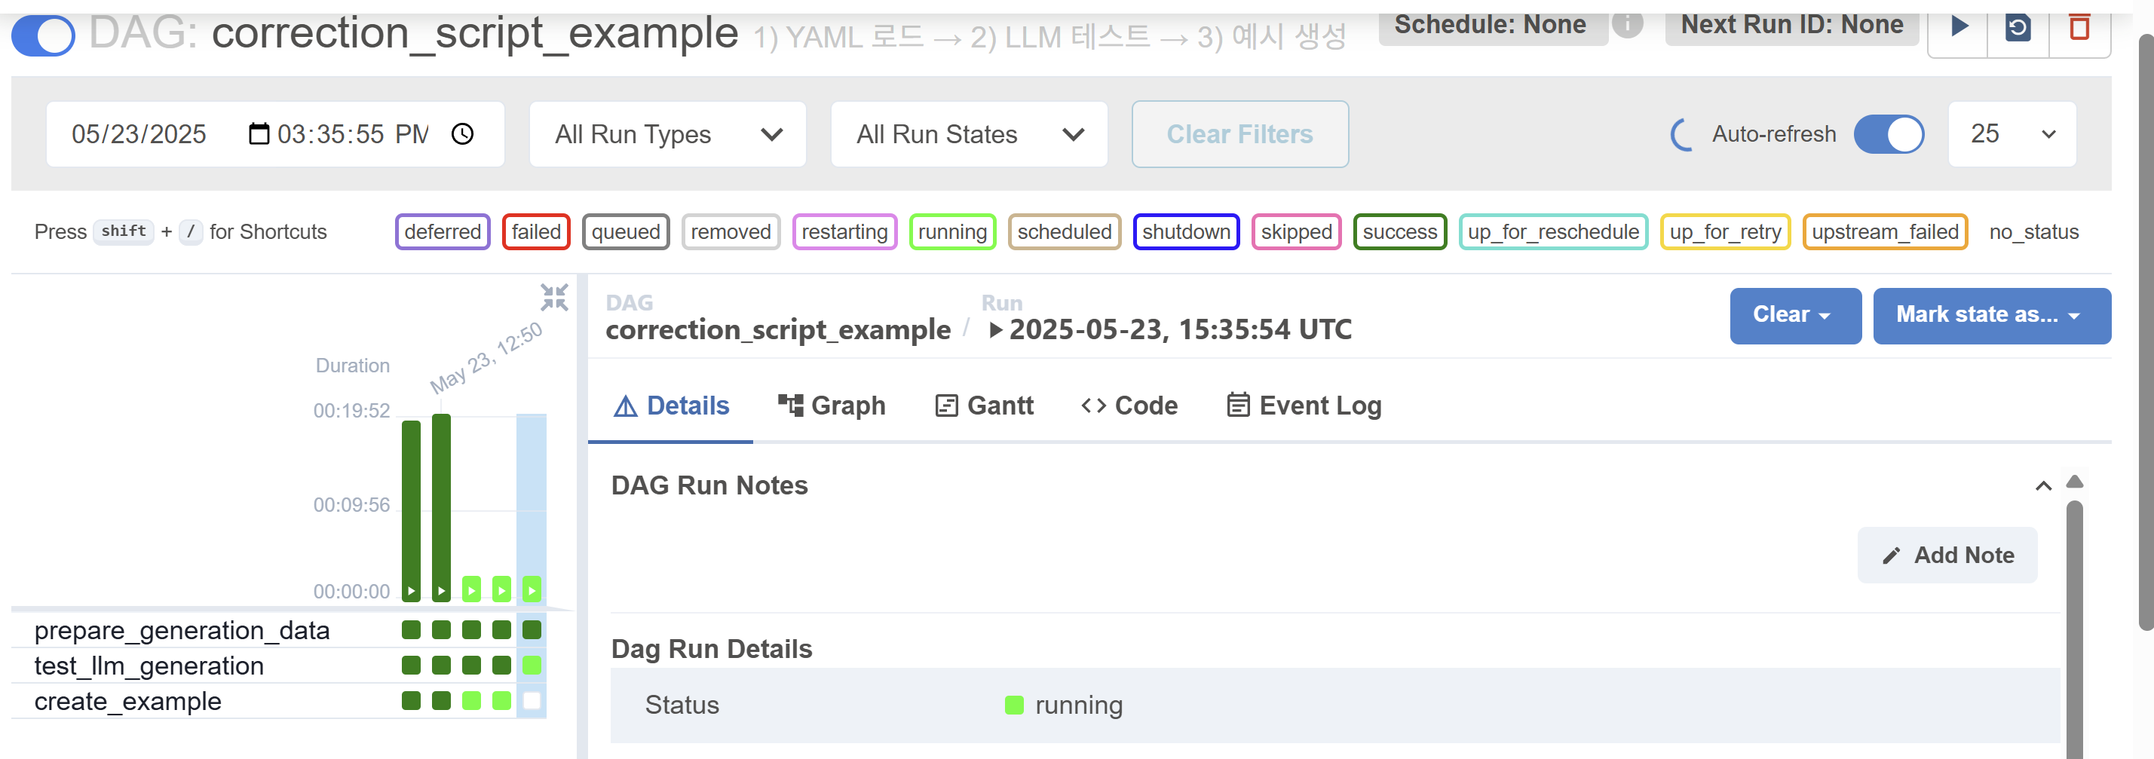
Part 3 >>
데이터 생성 자동화
Supervise Finetune Trainer

Slide 19
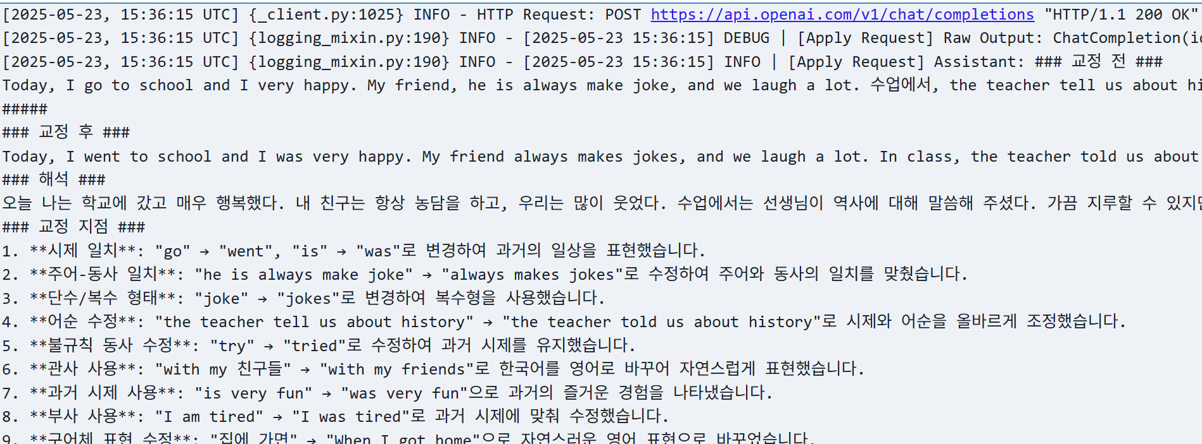
Part 3 >>
데이터 생성 자동화
Supervise Finetune Trainer

Slide 20
Part4. 훈련 자동화
ⓒSaebyeol Yu. Saebyeol’s PowerPoint

Slide 21
Part 4 >>
훈련 자동화
AIRFLOW 컨테이너
외부 서버(A100)
언어모델 훈련 전용 외부 GPU
SSH 통신 명령
데이터 생성
데이터 검증
훈련 데이터 전처리

Slide 22
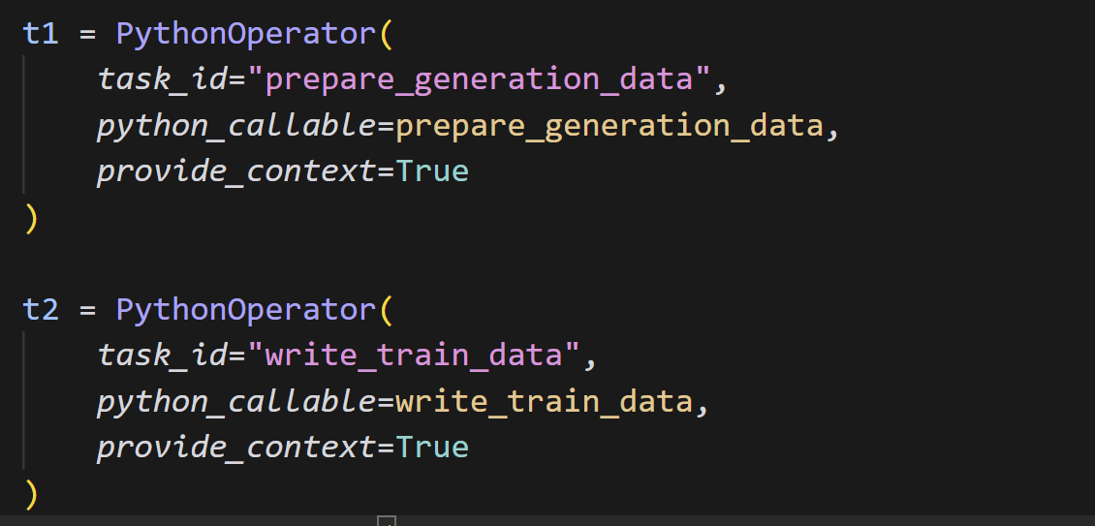
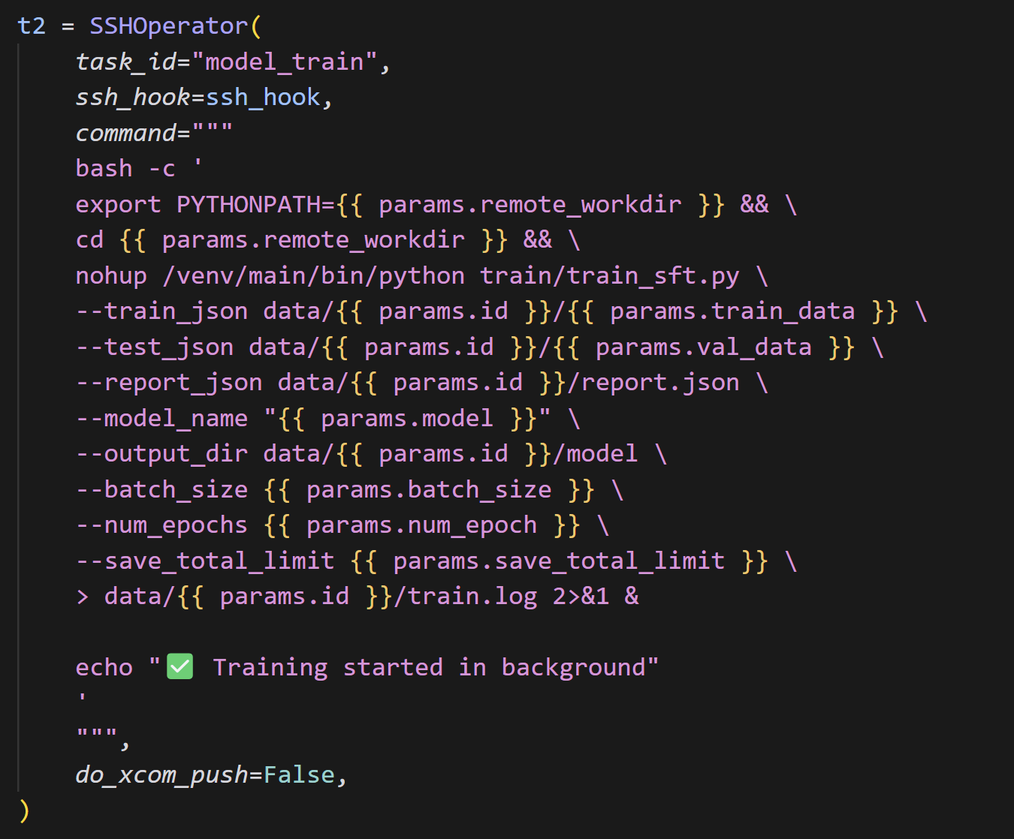
Part 4 >>
훈련 자동화
PythonOperator와 SSHOperator 차이?
Supervise Finetune Trainer

Slide 23
Part 4 >>
훈련 자동화
항목 | PythonOperator | SSHOperator
실행 환경 | 현재 Airflow 환경 (컨테이너 or 호스트 내 Python) | 외부 서버의 Python 환경 (보통 SSH를 통한 리눅스 서버)
사용 목적 | 간단한 Python 함수 실행 | 외부 서버에서 script 실행 (GPU 훈련, 리소스 분리 등)
의존성 관리 | Airflow Python env 와 공유 | 원격 서버에 사전 구성된 환경 사용 필요
예시 | 전처리, 간단한 DB 작업 | 모델 학습, 훈련 스크립트 실행, 대규모 연산
구현 복잡도 | 쉬움 | SSH 키/포트 설정, 보안 설정 필요 등 상대적으로 복잡
성능/리소스 분리 | Airflow Worker에 의존 | 외부 서버 리소스 사용 (Airflow 자원과 완전 분리, GPU 사용 가능)

Slide 24
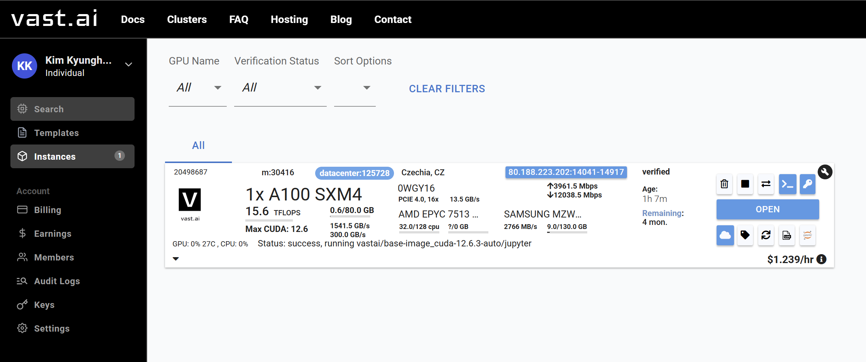
Part 4 >>
훈련 자동화

Slide 25
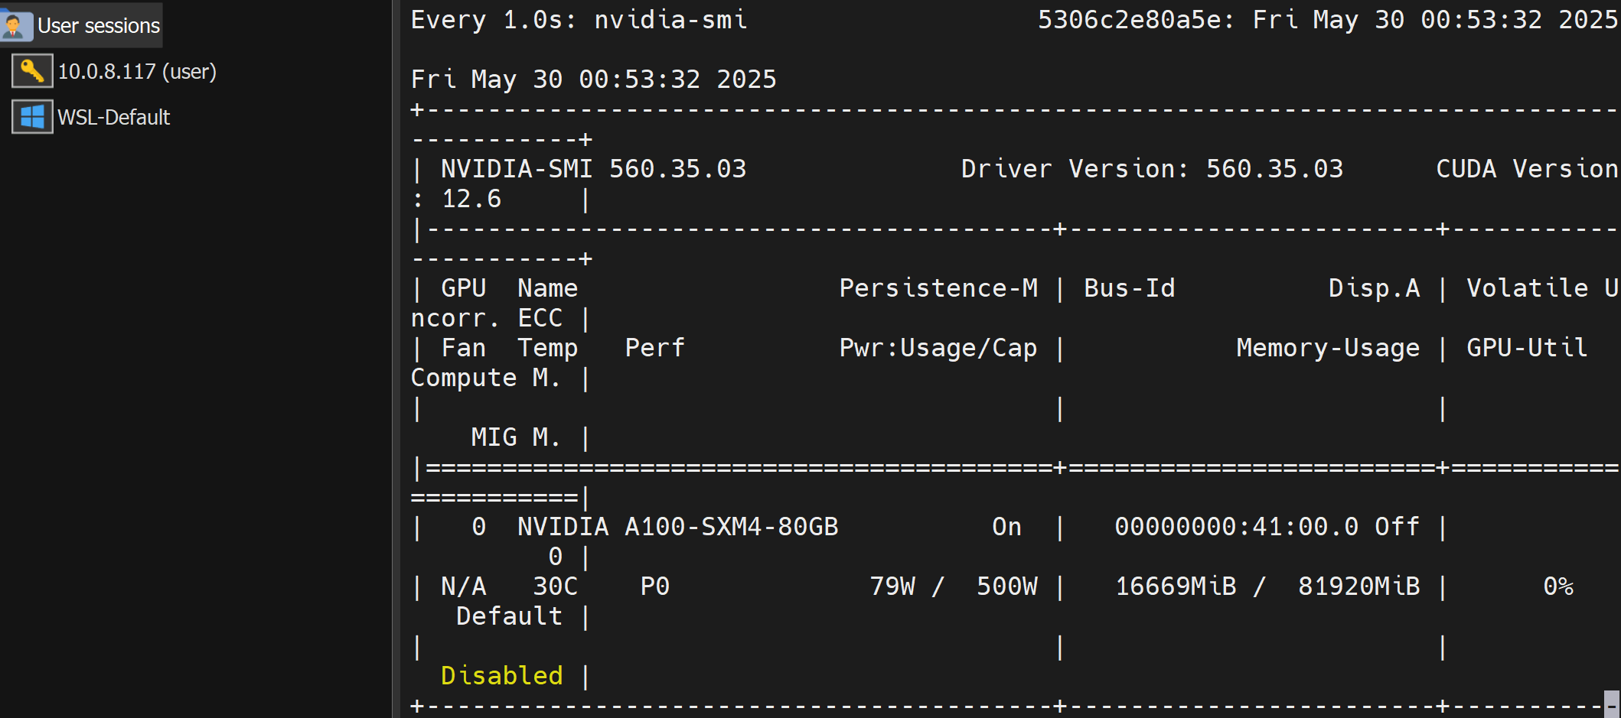
Part 4 >>
훈련 자동화

Slide 26
Part5. 난관
ⓒSaebyeol Yu. Saebyeol’s PowerPoint

Slide 27
Part 5 >>
한계(1): 어떤 Operator를 쓸 것인가
Airflow가 컨테이너 환경에서 작동하다 보니, 훈련에 필요한 GPU 자원을 직접 활용하는 데 한계가 있었습니다. 특히 PyTorch, CUDA 등 무거운 라이브러리를 컨테이너에 통합하는 작업은 비효율적이었고, 로컬 머신의 8GB VRAM으로는 대규모 언어 모델 훈련을 감당하기 어려웠습니다.
이를 해결하기 위해 외부 GPU 서버를 임대하고, Airflow에서 SSHOperator를 통해 훈련을 원격 실행하는 방식으로 우회했습니다. 그러나 이 방식은 SSH 연결이 불안정하거나 세션이 끊길 경우 훈련 자체가 실패하는 등 통신 안정성 문제에 취약했습니다.
가정: 하나의 물리 머신
문제1: Airflow Container에서 GPU?
문제2: SSH operator로 우회
불안정한 통신 환경

Slide 28
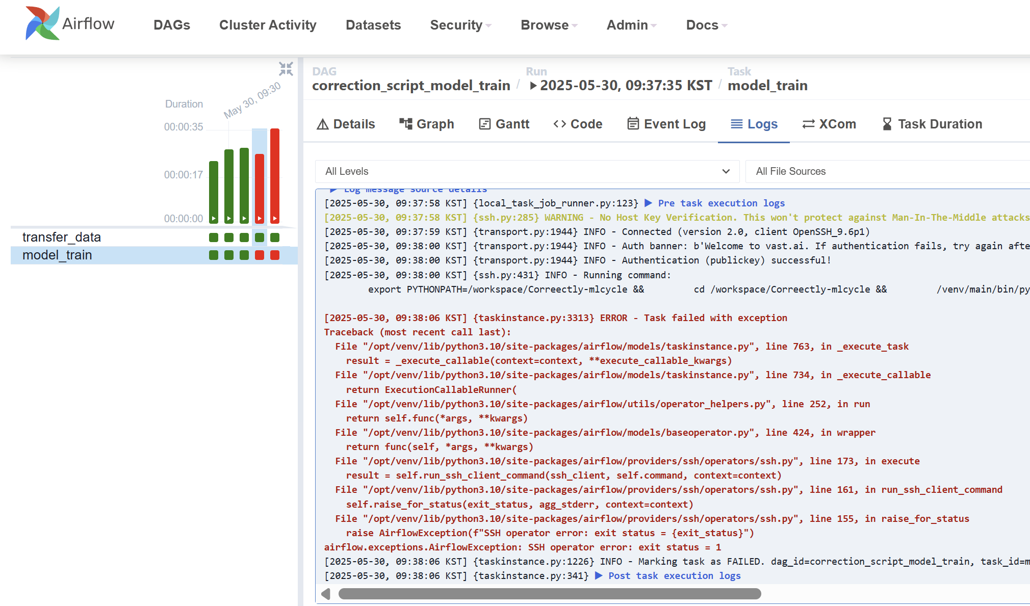
Part 5 >>
한계(1): 어떤 Operator를 쓸 것인가
Airflow가 컨테이너 환경에서 작동하다 보니, 훈련에 필요한 GPU 자원을 직접 활용하는 데 한계가 있었습니다. 특히 PyTorch, CUDA 등 무거운 라이브러리를 컨테이너에 통합하는 작업은 비효율적이었고, 로컬 머신의 8GB VRAM으로는 대규모 언어 모델 훈련을 감당하기 어려웠습니다.
이를 해결하기 위해 외부 GPU 서버를 임대하고, Airflow에서 SSHOperator를 통해 훈련을 원격 실행하는 방식으로 우회했습니다. 그러나 이 방식은 SSH 연결이 불안정하거나 세션이 끊길 경우 훈련 자체가 실패하는 등 통신 안정성 문제에 취약했습니다.
가정: 하나의 물리 머신
문제1: Airflow Container에서 GPU?
문제2: SSH operator로 우회
불안정한 통신 환경

Slide 29
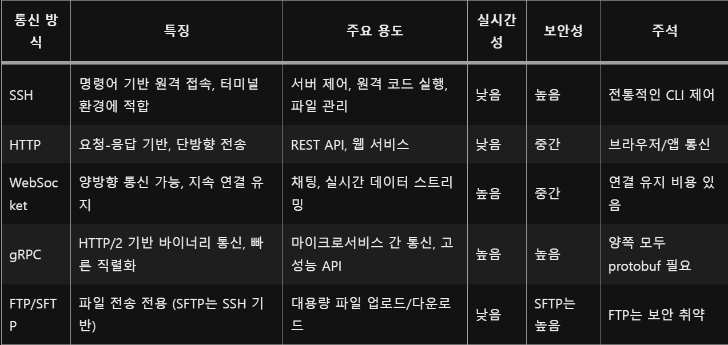
Part 5 >>
한계(2): SSH 통신의 불안정성
1. SSH는 단방향 비저장성 통신 방식입니다. 2. 그러나 훈련이 잘 되고 있는지 수시로 점검해야하고 통신이 끊겼을 때 다시 연결을 하는등의 로직이 필요합니다. 3. 이러한 특성은 ssh 통신 방식에 부적합합니다.
SSH의 부적합성

Slide 30
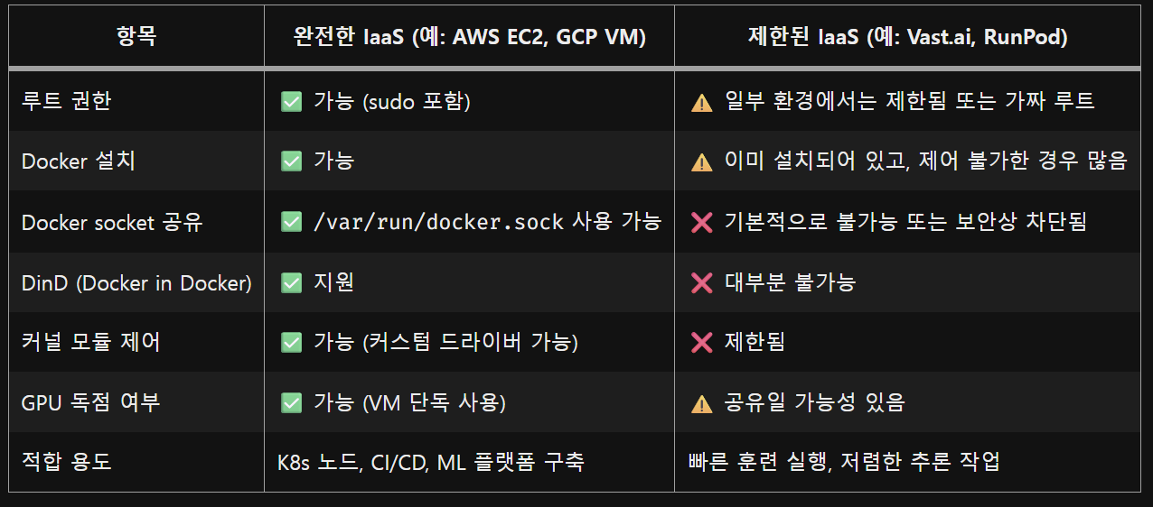
Part 5 >>
한계(3): 제한된 서버 환경과 비용
내용을 입력하세요
내용을 입력하세요

Slide 31
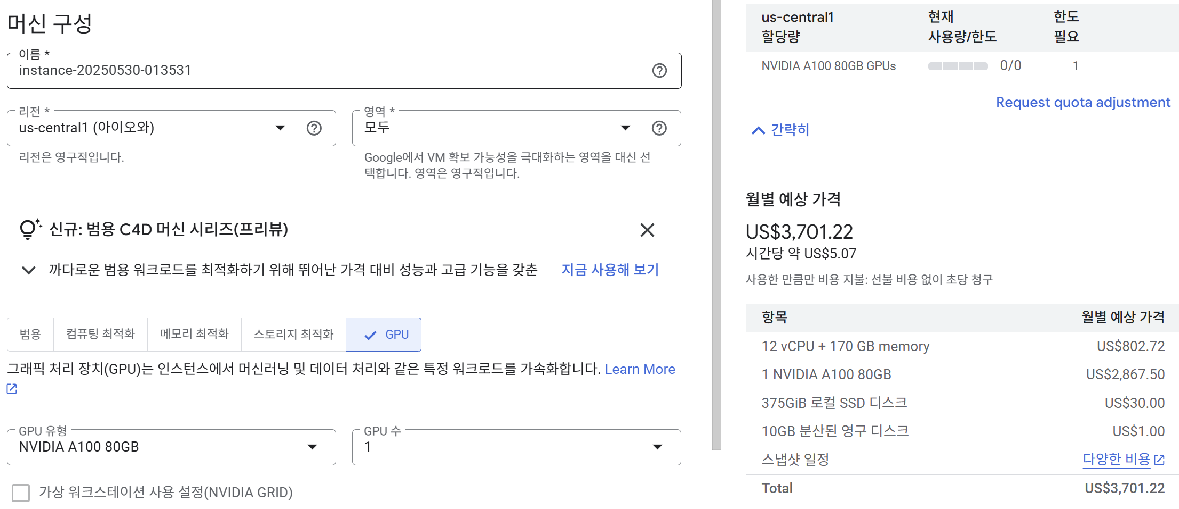
Part 5 >>
한계(3): 제한된 서버 환경과 비용
내용을 입력하세요
내용을 입력하세요

Slide 32
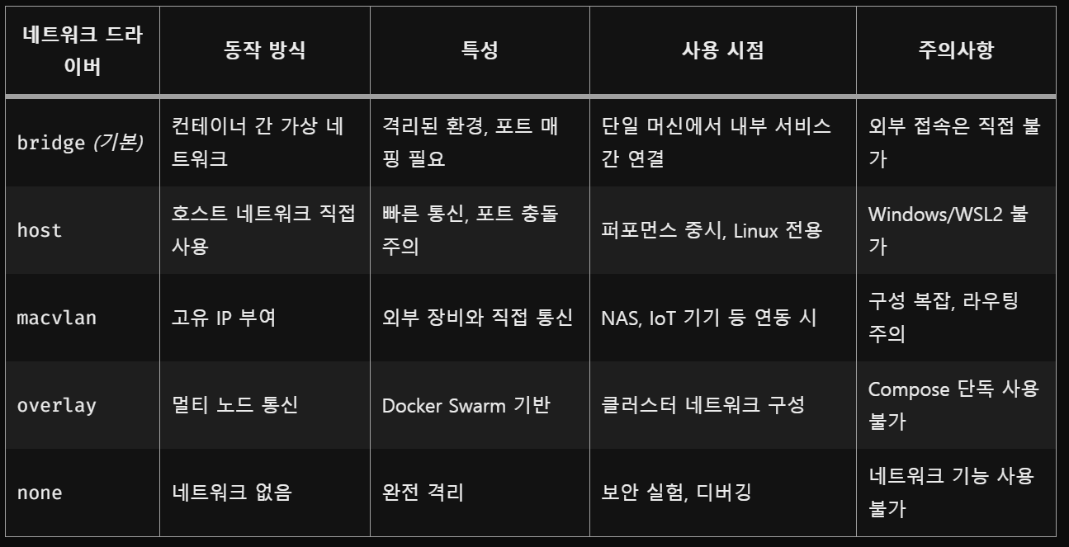
Part 5 >>
한계(4): MLFLOW와의 연결
1. MLFLOW를 외부 GPU 서버에서 사용하려면 컨테이너가 외부에서 직접 접근 가능해야 한다. 2. 그러나 bridge 네트워크는 노드에서 직접 접근이 불가능해 별도 포트 매핑이 필요합니다.
내용을 입력하세요
내용을 입력하세요
Bridge 네트워크의 부적합성
SSH의 부적합성

Slide 33
Part6. 결론
ⓒSaebyeol Yu. Saebyeol’s PowerPoint

Slide 34


Part 6 >>
결론(1): 스키마 전략을 단순하게 MongoDB로
RDB로 하려니 관계 설정과 스키마 전략을 구성하는데 너무 오래걸렸습니다.
또한 스키마가 자주 변경될 가능성이 높기 때문에 MongoDB를 사용하고 벡터는 Chorma와 같은 Vector DB를 따로 쓰는 게 좋을 것입니다.
Postgresql + Pgvector => MongoDB + VectorDB

Slide 35

Part 6 >>
결론(2): 자동화를 만드는 것은 Airflow가 아니라 스크립트 단위 관리
Airflow를 구성하려면 불가분 모듈화가 잘 된 스크립트가 생명이었다.
따라서 스크립트 단위에서 모듈화를 못하면 Airflow에서 자동화가 될 것이라는 것도 허상이었다. 3. 스크립트 관리 만으로도 어플리케이션 레벨에서 자동화를 잘 할 수있으므로 Airflow자체도 사용 여부 자체를 재고
스크립트 관리 우선!

Slide 36
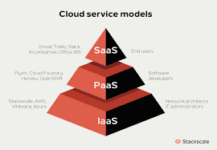
Part 6 >>
결론(3): Vast.ai 환경에서 훈련 자동화는 구조적으로 한계
Airflow를 구성한다 하더라도 외부 GPU 환경에서 훈련하는 것까지 자동화하긴 어렵다.
훈련은 반자동화

Slide 37
Q&A

